Slide 1
M&M Portas Inovação e Qualidade
Inovação no mercado;
Material 100% ECOLÓGICO;
Não propaga chamas;
Isolamento termo acústico;
O melhor custo beneficio;
Variedade de peças e modelos convencionais e exclusivos;
Confeccionadas com materiais de alta durabilidade;
100% Não Ferrosos;
Garantia Exclusiva.
Nova Granada – SP
CNPJ: 18.878.704/0001-27
Site: www.memportas.com.br
E-mail: vendas@memportas.com.br

Slide 2
M&M Portas Inovação e Qualidade
Atendendo Todas as Normas Vigentes Nacionais e Internacionais.
Planilha de Dados do Material Utilizado Para a Confecçõa das portas " FIBRA DE VIDRO"
Testes de Acordo com as normas Abaixo citadas.
Responsavel Tecnico: Eng. Marcelo Fagundes Gonçalves
Dureza |  |  |  |  |  |  |  |  |  | ASTM D2583
Intemperismo |  |  |  |  |  |  |  |  |  | ASTM D2565 (ASTM G155-ciclo1)
Teor de Fibras |  |  |  |  |  |  |  |  |  | ASTM D5630
Propagação de chama |  |  |  |  |  |  |  |  |  | ASTM E84
Integridade e resistência ao fogo em estruturas e construçõe |  |  |  |  |  |  |  |  |  | ASTM E119
Resistência ao impacto, carregamento, auto-extinguibilidade, emissão de fumaça e gases tóxicos e resistividade elétrica. |  |  |  |  |  |  |  |  |  | IACS REC.73
Fumaça e toxicidade |  |  |  |  |  |  |  |  |  | IMO RES. MSC.61(67)
Propriedades Estruturais e Resistência ao Fogo (nível 2 e 3) |  |  |  |  |  |  |  |  |  | USCG PFM 2-98
Nova Granada – SP
CNPJ: 18.878.704/0001-27
Site: www.memportas.com.br
E-mail: vendas@memportas.com.br

Slide 3
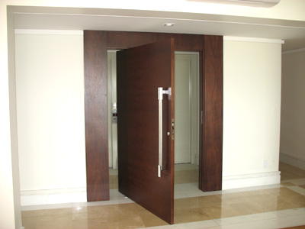
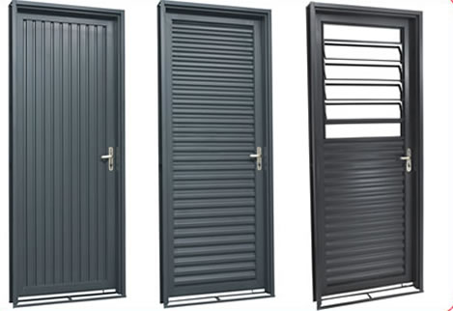
M&M Portas Inovação e Qualidade
Opções das mais arrojadas a modelos convencionais

Slide 4
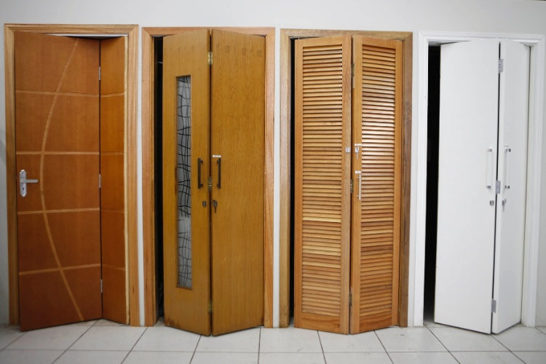
M&M Portas Inovação e Qualidade
Modelos Articulados

Slide 5
Linha de Batentes p/ portas

Slide 6
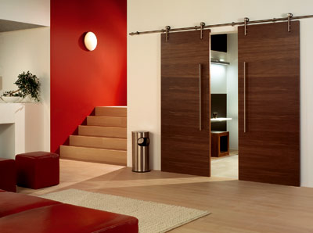
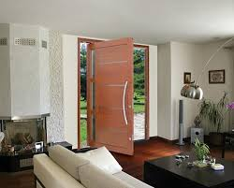
M&M Portas Inovação e Qualidade
Modelos de Correr em Trilhos
Modelos Pivotantes

Slide 7
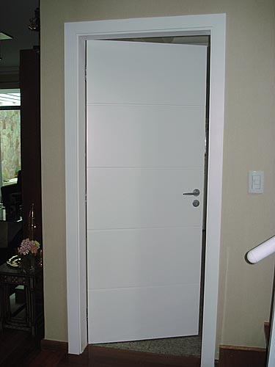
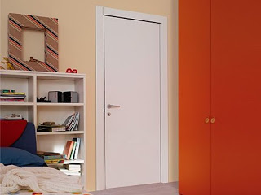
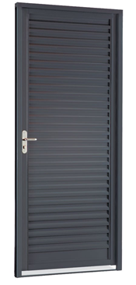
M&M Portas Inovação e Qualidade
Modelos Convencionais

Slide 8
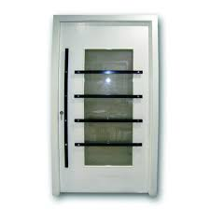
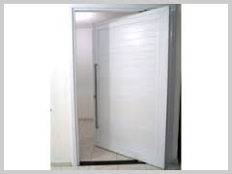
M&M Portas Inovação e Qualidade
Design moderno
Mudança em padrões
Linha Clear

Slide 9
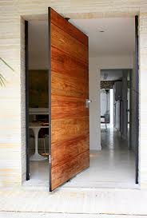
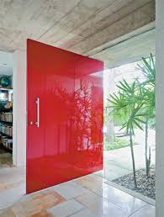
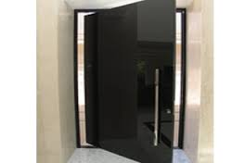
M&M Portas Inovação e Qualidade
Autenticidade e simulação de materiais como: madeira, couro, gesso entre outros.
Linha Exclusiva

Slide 10
M&M Portas Inovação e Qualidade
Patente Requerida : 00226344 INPI – RJ;
Testes executados e comprovados pelo INMETRO – SP 3119840403;
Engenheiro Responsável: Marcelo Fagundes Gonçalves CREA – SP 5069311332 – SP;
Titulo de Produto 100% Ecológico .
Nova Granada – SP
CNPJ: 18.878.704/0001-27
Site: www.memportas.com.br
E-mail: vendas@memportas.com.br

